Slide 1
قوانین مربوط به قصور پزشکی
دکتر غلامعلی جعفری
متخصص پزشکی قانونی

Slide 2
تعریف قصور پزشکی
هرگاه کادر درمان در هر مرحله از اقدامات تشخیصی و درمانی مرتکب خطا شوند و این خطا سبب اسیب رساندن به بیمار گردد این موضوع قصور تلقی می شود و دارای تبعات قانونی متعددی است

Slide 3
تفاوت بین خطا و قصور پزشکی
این دو با هم فرق دارند زیرا اگر یک خطا error توسط کادر درمان در هر مرحله ای رخ بدهد اما منجر به اسیب injury در بیمار نشود فقط یک خطا است و قصور تلقی نمی شود ولی اگر سبب هرگونه اسیب (اعم از جسمی یا روانی) در بیمار شود این قصور malpractice تلقی می شود
از نظر قانونی مجازاتهای خطای پزشکی با قصور پزشکی فرق می کند

Slide 4
براي اثبات قصور پزشکی چهار شرط لازم است كه عبارتند از:
1- وظيفه مراقبت برعهده پرسنل بهداشتي گذاشته شده باشد.
2- اعمال عملكرد نامناسب و نارسايي در انجام مراقبت در حد استاندارد باشد.
3- بيمار دچار آسيب شده باشد.
4- آسيب وارده به بيمار ناشي از خطای پرسنل بهداشتي و پزشك باشد.

Slide 5
انواع قصور پزشكي:
بي مبالاتي
بي احتياطي
عدم مهارت
عدم رعايت نظامات دولتي

Slide 6
”بي مبالاتي“
پزشك از انجام اعمالي كه در مواجهه با بيمار و بيماري او جزو اعمال پذيرفته شده ضروري بوده اند غفلت نموده است يعني اموري كه لازم بوده انجام دهد انجام نداده است.

Slide 7
از مصاديق بارز بي مبالاتي ميتوان به موارد مثالهاي زير اشاره كرد كه عبارتند از:
انجام ندادن آزمايشات لازم و معمول قبل از عمل يا عدم انجام راديوگرافي قفسه سينه و معاينه نكردن قلب و برنداشتن نوار قلبي قبل از بيهوشي و عدم تعبيه لوله هاي مخصوص در فضاهاي دروني براي خروج ترشحات و خون كه وسيله خوبي براي آگاهي از خونريزي يا ترشح در محل عمل و راهيابي به محيطي است كه در آن جراحي صورت گرفته است.

Slide 8
”بي احتياطي“
طبيب, جراح يا سايرين با انجام اقداماتي در اثر بي توجهي و بي دقتي دچار اشتباه شده اند و در نتيجه بيمار دچار آسيب شده است (كارهايي انجام داده اند كه نبايد انجام ميشد).

Slide 9
" عدم مهارت"
ناتواني در انجام اموري تخصصي كه توانايي يا كارايي خاصي لازم دارند. عدم مهارت ممكن است ناشي از تازه كاري و كم تجربگي باشد و يا ناشي از عدم بهره وري كافي از دانش پزشكي ، عدم مهارت ممكن است عملي باشد و يا علمي . به بيان ديگر عدم مهارت يعني:
عدم آشنايي متعارف به اصول و دقايق علمي و فني كار معين

Slide 10
"عدم رعايت نظامات دولتي"
منظور نظامات خاص مربوط به صاحبان حرفه هاي پزشكي و رشته هاي وابسته است. اين نظامات خاص شامل قوانين و آئين نامه هاي نظام پزشكي و دستورالعملهاي وزارت بهداشت, درمان و آموزش پزشكي و بخشنامه هاي مراكز علمي و درماني و هرگونه قانون, مصوبه, آئين نامه, بخشنامه و دستورالعملهايي كه از طرف قانونگذار يا مقامات صلاحيتدار در امور پزشكي وضع گرديده ميباشد. عمل نكردن به هر كدام را عدم رعايت نظامات دولتي ميگويند.

Slide 11
قانون مجازات اسلامي از خطا تعريفي به دست نداده است بلكه فقط به ذكر مصاديق آن پرداخته است. در تبصره 3 ماده 295 در قانون مجازات اسلامي آمده است: هرگاه بر اثر بي احتياطي يا بي مبالاتي يا عدم مهارت و عدم رعايت مقررات مربوط به امري قتل يا ضرب يا جرح واقع شود به نحوي كه اگر آن مقررات رعايت ميشد حادثهاي اتفاق نميافتاد، قتل يا ضرب و يا جرح حكم شبه عمد خواهد بود.

Slide 12
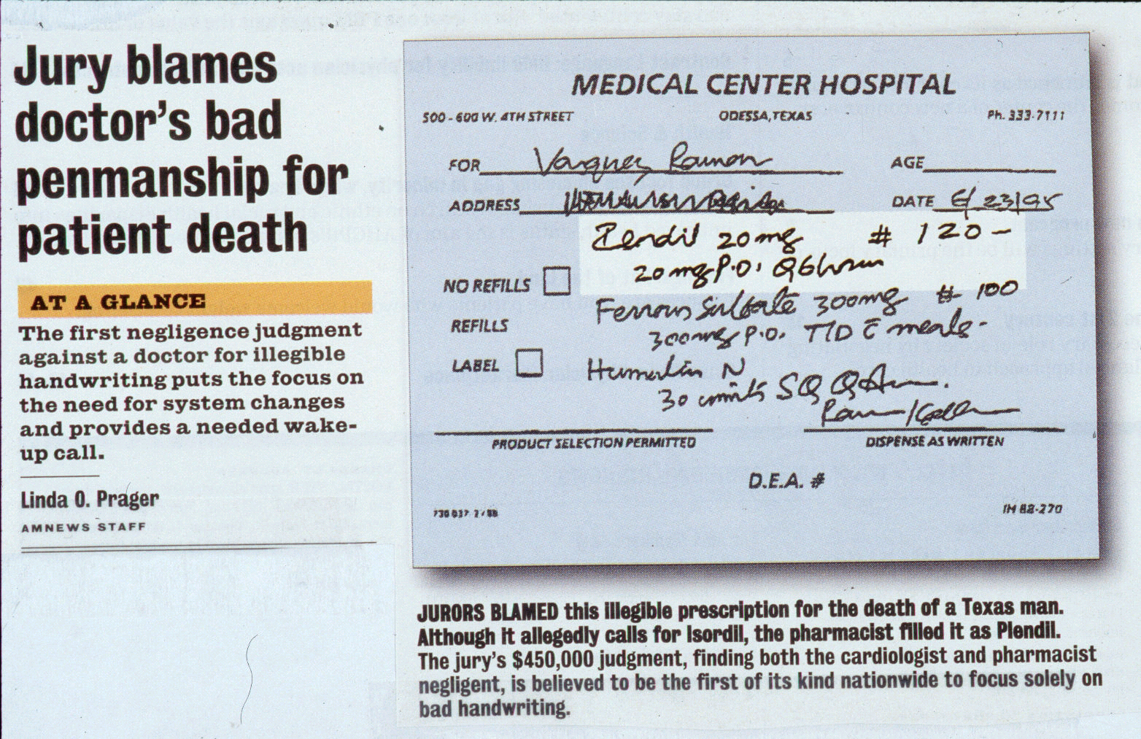

Slide 13
‌قانون مجازات خودداری از کمک به مصدومین و رفع مخاطرات جانی مصوب 1354.3.5
‌ماده واحده -1 - هرکس شخص یا اشخاصی را در معرض خطر جانی مشاهده کند و بتواند با اقدام فوری خود یا کمک طلبیدن از دیگران یا اعلام فوری به‌مراجع
یا مقامات صلاحیتدار از وقوع خطر یا تشدید نتیجه آن جلوگیری کند بدون اینکه با این اقدام خطری متوجه خود اویا دیگران شود و با‌وجود استمداد یا دلالت اوضاع و احوال بر ضرورت کمک از اقدام بهاین امر خودداری نماید. به حبس جنحه‌ای تا یک سال و یا جزای نقدی تا پنجاه‌هزار ریال محکوم خواهد شد. در این مورد اگر مرتکب از کسانی باشد که به اقتضای حرفه خود می‌توانسته کمک مؤثری بنماید به حبس جنحه‌ای از سه‌ماه تا دو سال یا جزای نقدی از ده هزار ریال تا یکصد هزار ریال محکوم خواهد شد. مسئولان مراکز درمانی اعم از دولتی یا خصوصی که از پذیرفتن‌شخص آسیب‌دیده و اقدام به درمان او یا کمکهای اولیه امتناع نمایند به حداکثر مجازات ذکر شده محکوم می‌شوند. ‌نحوه تأمین هزینه درمان این قبیل بیماران و سایر مسائل مربوط به موجب آیین‌نامه‌ای است که به تصویب هیأت وزیران خواهد رسید.
2 - هرگاه کسانی که حسب وظیفه یا قانون مکلفند به اشخاص آسیب‌دیده یا اشخاصی که درمعرض خطر جانی قرار دارند کمک نمایند از اقدام‌لازم و کمک به آنها خودداری کنند، به حبس جنحه‌ای از شش ماه تا سه سال محکوم خواهند شد.
3 - دولت مکلف است در شهرها و راهها به تناسب احتیاج مراکز درمان فوری (‌اورژانس) و وسایل انتقال مصدومین و بیماران که احتیاج به کمک‌فوری دارند ایجاد و فراهم نماید.
4 - مأمورین انتظامی نباید متعرض کسانی که خود متهم نبوده و اشخاص آسیب‌دیده را به مراجع انتظامی یا مراکز درمانی می‌رسانند بشوند.
‌قانون فوق مشتمل بر یک ماده پس از تصویب مجلس شورای ملی در جلسه روز سه‌شنبه 16 اردیبهشت ماه 1354 در جلسه روز دوشنبه پنجم‌خرداد ماه یک هزار و سیصد و پنجاه و چهار شمسی به تصویب مجلس سنا رسید.
‌رییس مجلس سنا- جعفر شریف‌امامی

Slide 14
ماده ۶۱۶ قانون مجازات اسلامی
در صورتی که قتل غیر عمد به واسطه بی‌احتیاطی یا بی‌مبالاتی یا اقدام به امری که مرتکب در آن مهارت نداشته است یا به سبب عدم‌رعایت نظامات واقع شود، مسبب به حبس از یک تا سه سال و نیز به پرداخت دیه در صورت مطالبه از ناحیه اولیای دم محکوم خواهد شد مگر اینکه‌ خطای محض باشد.
تبصره - مقررات این ماده شامل قتل غیر عمد در اثر تصادف رانندگی نمی‌گردد.

Slide 15
انواع قتل
قتل عمد
قتل غیر عمد
قتل خطا محض

Slide 16
قتل عمد
حالت اول؛ حالتی است که شخص قصد کشتن شخص دیگری را دارد. اعم از اینکه فعل و رفتار و عملی که برای این کار انجام می‌دهد به لحاظ عرفی کشنده باشد یا نباشد. به عنوان مثال، شخص الف قصد کشتن (قصد نتیجه، قصد سلب حیات، قصد وقوع جرم قتل) شخص ب را دارد. اعم از اینکه این قصد را با فعلِ عرفا کشنده انجام بدهد (مثل پرتاب از بلندی یا شلیک گلوله) یا با فعلِ عرفا غیرکشنده (مثل مشت زدن به کتف). تشخیص اینکه چه عمل و رفتاری کشنده یا غیرکشنده است با عرف است. در اینجا آنچه اهمیت دارد این است که شخص الف قصد کشتن شخص ب را دارد و صرف این قصد کافی است تا عمل او جرم قتل عمدی محسوب شود.
حالت دوم؛ حالتی است که شخص، قصد کشتن شخصِ دیگری را ندارد، در حالی‌که قصدِ فعل یعنی قصد انجام عملی را که به لحاظ عرفی کشنده است، داراست. به طور مثال شخص الف بدون آنکه قصد کشتن شخص ب را داشته باشد او را هل می‌دهد و شخص ب به خاطر اصابت با جدول کشته می‌شود. نظیر این نوع از قتل را در بسیاری از موارد در نزاع و دعوای خیابانی دیده‌ایم. یعنی حالتی که شخص، قصد کشتن مقتول را نداشته اما عملی انجام داده که به لحاظ عرفی مرگ‌آور یا کشنده است. آنچه که در اینجا اهمیت دارد، این است که شخص الف به کشنده بودن عمل خود آگاهی داشته باشد.
حالت سوم؛ حالتی است که شخص نه قصد کشتن شخص دیگری را دارد و نه عمل و رفتار او به لحاظ عرفی کشنده است. اما وقوع این عمل نسبت به یک شخصِ خاص که دارای وضعیت خاص مثل کهولت سن، بیماری و … است، به لحاظ عرفی کشنده و سبب قتل می‌شود. مثلا شخص الف قصد کشتن شخص ب را ندارد، فعل و رفتار او هم به لحاظ عرفی کشنده نیست، اما به خاطر وضعیت خاصی که شخص ب داشته مثلا پیر بوده، بیمار بوده، صغیر بوده و … عمل شخص الف کشنده محسوب می‌شود. در اینجا آنچه که مهم است علم و آگاهی شخص الف به وضعیت خاص شخص ب است که باید ثابت گردد. یعنی ثابت شود که شخص الف می‌دانسته که شخص ب در یک وضعیت خاص به سر می‌برد و انجام چنین عملی سبب مرگ او می‌شود. در غیر این صورت، اصل بر عدم علم و آگاهی شخص الف است و اگر نتوان علم و آگاهی او را ثابت کرد قتل واقع شده عمدی نیست.

Slide 17
ایا ممکن است که پزشک مرتکب قتل عمد حین اقدامات پزشکی شود؟
بله برای مثال انجام اقدامات پزشکی غیرعلمی و بدون اندیکاسیون پزشکی و در مکانی غیر قانونی نظیر انجام سقط جنین عمدی در زیرزمین و باتزریق دوز بالای دارو
ویا تزریق 10 ویال لیدوکائین حین انجام هایمنورافی در مکانی فاقد امکانات پزشکی

Slide 18
قتل غیر عمد
این نوع قتل دارای سه حالت است:
حالت اول؛ حالتی است که شخص قصد کشتن شخص دیگری را ندارد اما قصد فعل یعنی قصد انجام رفتاری را دارد اما آن فعل و رفتار صورت گرفته به لحاظ عرفی کشنده نیست. مثل آنچه که در تصادفات رانندگی رخ می‌دهد. شخص الف (راننده) قصد کشتن شخص ب (عابر پیاده) را ندارد، رفتار و فعل او (رانندگی) به لحاظ عرفی کشنده نیست اما تقصیر راننده مثلا داشتن سرعت زیاد سبب مرگ عابر می‌شود. این نوع قتل، شبه عمد است. مثال دیگر قتل ناشی از اشتباهات پزشکی است که پزشک قصد کشتن بیمار را ندارد، عمل او هم به لحاظ عرفی کشنده نیست اما در اثر تقصیر، بیمار کشته می‌شود. بدیهی است که هر زمان عمل مرتکب به لحاظ عرفی کشنده باشد نوع قتل هم تغییر می‌کند و عمدی می‌شود.
حالت دوم؛ حالتی است که شخص نسبت به موضوع جهل داشته باشد. مثلا شخص الف می‌خواسته رفتاری را نسبت به یک شیء یا یک حیوان انجام دهد، بعدا مشخص می‌شود که اشتباه کرده و موضوع در حقیقت انسان بوده نه شیء یا حیوان. در اینجا نسبت به مقتول نه قصد کشتن او را داشته و نه رفتارش به لحاظ عرفی کشنده بوده بلکه صرفا نسبت به موضوع جاهل بوده و اشتباه کرده است. بدیهی است که اگر قصد کشتن داشته یا رفتارش کشنده باشد، قتل واقع شده عمدی است.
حالت سوم؛ شبیه حالت اول است. یعنی حالتی که شخص مرتکب تقصیر می‌شود. اعم از اینکه بی‌احتیاطی کند. بی‌مبالاتی کند. مقررات را رعایت نکند. یا در عمل خود مهارت نداشته باشد. آنچه که باعث شبه عمد شدن عمل شخص می‌شود، آن است که قصد کشتن ندارد و رفتارش هم به لحاظ عرفی کشنده نیست. همانند مثال تصادفات رانندگی.

Slide 19
مجازات جرم قتل شبه عمد
از آن جایی که این نوع قتل عمدی نیست، پس مستوجب قصاص نیست. و مجازات در نظر گرفته شده برای آن پرداخت دیه توسط خود مرتکب است. البته در خصوص اینکه آیا مرتکب زندانی هم می‌شود یا نه، اختلاف عقیده داریم اما دست‌کم در مورد قتل غیر عمد ناشی از تصادفات رانندگی مرتکب علاوه بر پرداخت دیه، مجازات حبس نیز دارد. در سایر مصادیق حکم به پرداخت دیه توسط مرتکب، قطعی و حتمی است.

Slide 20
قتل خطای محض
این نوع از قتل که به عقیده‌ی برخی، زیرگروهِ قتل غیر عمد و به عقیده‌ی برخی دیگر نوم سومی از قتل است، در بسیاری از موارد سبب اشتباه با قتل شبه عمد می‌شود. به طور کلی قتل خطای محض، حالتی است که شخص نه قصد کشتن شخص دیگری را و نه اصلا قصد انجام عمل و رفتاری را دارد اما به طور اشتباهی و خطایی قتلی واقع می‌شود. برای چنین قتلی می‌توان سه حالت بیان کرد.
حالت اول؛ وقتی قتل در حال خواب یا بیهوشی واقع می‌شود. مثلا شخص الف در اثر غلتیدن در خواب باعث مرگ شخص ب می‌شود.
حالت دوم؛ قتل توسط صغیر یا مجنون واقع شود. مثلا یک کودک یا یک شخص دیوانه مرتکب انجام قتل روی شخص دیگری شوند.
حالت سوم؛ در واقع همان تعریف جرمِ قتلِ خطاست. یعنی حالتی که شخص نه قصد انجام رفتار و عملی را داشته و نه قصد کشتن دارد. اما در اثر اشتباه و خطا قتلی رخ می‌دهد. مثل حالتی که شخص الف تیری را به قصد شکار رها کرده اما به یک انسان برخورد می‌کند. ممکن است بین این حالت با حالت دوم از قتل شبه عمد خلطی رخ دهد اما باید توجه داشت که در قتل شبه عمد قاتل قصدِ فعل، یعنی قصد انجام رفتاری را دارد اما نسبت به موضوع جاهل است. اما در این حالت مرتکب قصد هیچ‌گونه رفتار و فعلی را ندارد و در اثر اشتباه قتل واقع شده است. البته کاملا بدیهی است که اگر رفتار مرتکب به لحاظ عرفی کشنده باشد و شخص هم بر کشنده بودن رفتارش علم داشته باشد، قتل واقع شده عمدی است.

Slide 21
مجازات جرم قتل خطای محض
قتلِ خطا همانند قتل شبه عمد مستوجب پرداخت دیه است. با این تفاوت که در شبه عمد دیه توسط خود مرتکب پرداخت می‌شود اما در خطای محض، عاقله‌ی مرتکب، ملزم به پرداخت دیه هستند. عاقله عبارت است از بستگان و خویشان ذکورِ (مرد) نسبی قاتل به ترتیبِ طبقاتِ ارث. مثل پدر، پدر بزرگ، فرزند پسر، برادر، عمو، دایی و … . مبنای پرداخت دیه توسط این افراد در قتل خطای محض فقه است

Slide 22

مجازات خطای پزشکی
در مواردی که بیمار از نظر جسمی یا روحی اسیب ندیده باشد خطای پزشکی در واقع دارای مجازاتهای اداری است که توسط قوانین سازمان نظام پزشکی تدوین شده است و شامل بندهای مختلفی است که در ذیل اشاره به انها می شود:

Slide 23
الف – تذكریا توبیخ شفاهی درحضورهیات مدیره نظام پزشكی محل
ب – اخطاریا توبیخ كتبی با درج در پرونده نظام پزشكی محل
ج- توبیخ كتبی با درج درپرونده نظام پزشكی ونشریه نظام پزشكی محل یا ابلاغ رای در تابلو اعلانات نظام پزشكی محل
د – محرومیت ازاشتغال به حرفه های پزشكی وابسته از سه ماه تا یك سال درمحل ارتكاب تخلف
ه_ محرومیت از اشتغال به حرفه های پزشكی وابسته از سه ماه تایك سال درتمام كشور
و – محرومیت از اشتغال به حرفه های پزشكی از بیش از یك سال تاپنج سال درتمام كشور
ز- محرومیت دائم از اشتغال به حرفه های پزشكی وابسته درتمام كشور
تذكر: درمواردی كه رأی قطعی به محرومیت از اشتغال به امورپزشكی وحرفه های وابسته صادرمی شود ، اشتغال محكوم علیه حرفه های یادشده درمدت محرومیت دربخشهای خصوصی ، عمومی ، دولتی ویاخیریه ممنوع است.

Slide 24
“Physicians and nurses need to accept the notion that error is an inevitable accompaniment of the human condition, even among conscientious professionals with high standards. Errors must be accepted as evidence of system flaws not character flaws.”
Leape, 1994

